Slide 1

Η ΣΚΕΔΑΣΗ ΤΩΝ ΑΚΤΙΝΩΝ X ΣΤΗ ΜΕΛΕΤΗ ΤΩΝ ΥΛΙΚΩΝ
XRD and how to use it!
Πηγές ακτίνων Χ
Περίθλαση: Συνθήκη Bragg
Προσδιορισμός κρυσταλλικής δομής
Μελέτη επιφανειών
Αλέξανδρος Βραδής
Εργαστήριο Φυσικής Στερεάς Καταστάσεως, Τμήμα Φυσικής, Πανεπιστήμιο Πατρών

Slide 2
Πειράματα περίθλασης: Μήκος κύματος ηλεκτρομαγνητικής ακτινοβολίας ~ αποστάσεις σκεδαστών
Σε κρυσταλλικά υλικά οι τυπικές ενδοατομικές αποστάσεις ~ 2-3 Å ➔ ακτίνες Χ είναι κατάλληλη Η/Μ ακτινοβολία και μπορούν να χρησιμοποιηθούν για τη μελέτη κρυσταλλικών δομών.
Παραγωγή ακτίνων Χ
Ακτίνες Χ
Στόχος
Δέσμη ηλεκτρονίων

Slide 3
Ακτίνες X-για πειράματα σκέδασης παράγονται (στο Εργαστήριο) με κλειστή λυχνία (sealed tube ) ή περιστρεφόμενης ανόδου
Κλειστές λυχνίες :1.8 εως 3 kW.
Περιστρεφόμενης ανόδου παράγουν μεγαλύτερη ροή ακτίνων γιατί μπορούν να δουλέψουν από 9εως 18 kW.
  Η άνοδος περιστρέφεται με περίπου 6000 rpm
  => κατανομή θερμότητας σε μεγαλύτερη επιφάνεια
  => λειτουργία σε μεγαλύτερη ισχύ χωρίς τήξη της ανόδου!
  Και στις δύο:
  Ηλεκτρόνια από νήμα Βολφραμίου
  Άνοδος υδρόψυκτη
  Άνοδος και νήμα σε κενό
  Έξοδος δέσμης: παράθυρα Be

Slide 4
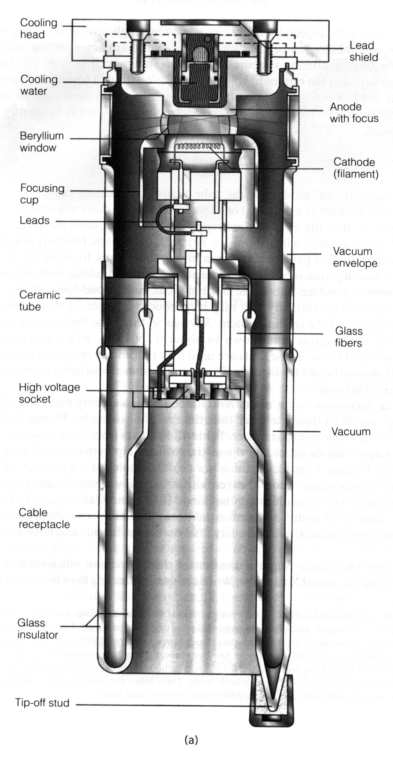
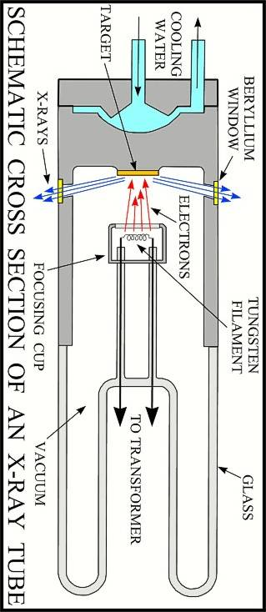

Slide 5
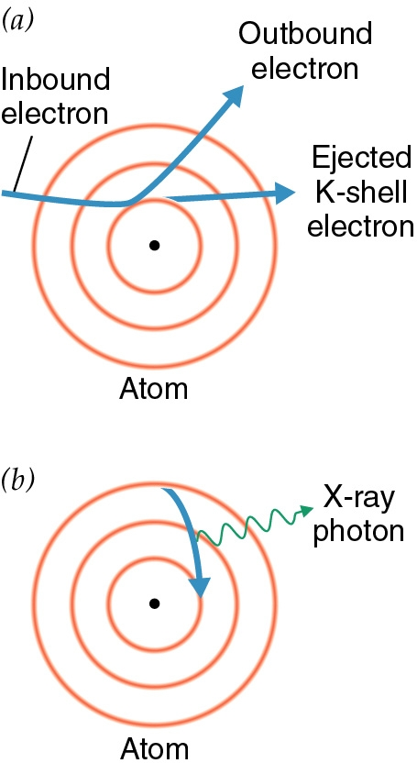
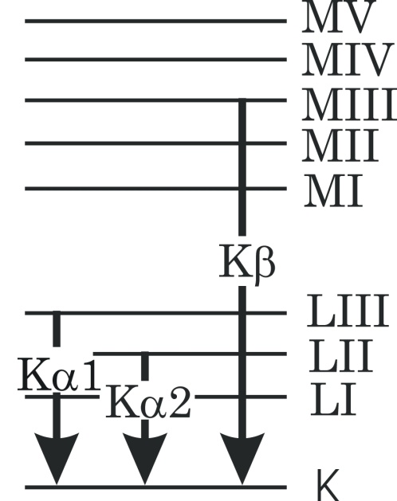
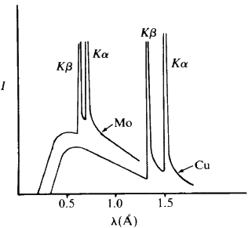
Το μήκος κύματος της παραγόμενης ακτινοβολίας καθορίζεται από το υλικό της ανόδου της λυχνίας ακτίνων Χ
Ηλεκτρόνια από το νήμα χτυπούν την άνοδο παράγοντας χαρακτηριστική ακτινοβολία μέσω του φωτοηλεκτρικού φαινομένου.
Το υλικό της ανόδου καθορίζει τα μήκη κύματος της παραγόμενης χαρακτηριστικής ακτινοβολίας.
Η ακτινοβολία δεν είναι μονοχρωματική: χαρακτηρίζεται από ορισμένα μήκη κύματος και ένα συνεχές υπόστρωμα.
K
L
M

Slide 6
Υπάρχουν επομένως δύο μηχανισμοί:
Αποδιέγερση ατόμων (γραμμικό φάσμα)
Επιβράδυνση κινουμένων φορτίων => εκπομπή Η/Μ ακτινοβολίας (συνεχές φάσμα)
Είναι η γνωστή ακτινοβολία πέδησης «Bremsstrahlung»
K_{α}
K_{β}
Χαρακτηριστική ακτινοβολία
λόγω ατομικών αποδιεγέρσεων
«Λευκή»
ακτινοβολία
Ένταση
0.2
0.6
1.0
1.4
Μήκος κύματος (λ)
Αντικάθοδος Mo- ηλεκτρόνια επιταχυνόμενα σε δυναμικό 35 kV

Slide 7
Υλικό ανόδου | λ της ακτινοβολίας K_{α} (Å)
Mo | 0.71
Cu | 1.54
Co | 1.79
Fe | 1.94
Cr | 2.29

Slide 8
Ακριβείς τιμές:
Προσοχή στις διορθώσεις μ.κ. ακτίνων X που ανακοινώνονται κατά καιρούς
Copper Anodes | Bearden (1967) | Holzer et al. (1997) |  | Cobalt Anodes | Bearden (1967) | Holzer et al. (1997)
Cu Kα1 | 1.54056Å | 1.540598 Å |  | Co Kα1 | 1.788965Å | 1.789010 Å
Cu Kα2 | 1.54439Å | 1.544426 Å |  | Co Kα2 | 1.792850Å | 1.792900 Å
Cu Kβ | 1.39220Å | 1.392250 Å |  | Co Kβ | 1.62079Å | 1.620830 Å
Molybdenum Anodes |  |  |  | Chromium Anodes
Mo Kα1 | 0.709300Å | 0.709319 Å |  | Cr Kα1 | 2.28970Å | 2.289760 Å
Mo Kα2 | 0.713590Å | 0.713609 Å |  | Cr Kα2 | 2.293606Å | 2.293663 Å
Mo Kβ | 0.632288Å | 0.632305 Å |  | Cr Kβ | 2.08487Å | 2.084920 Å
Often quoted values from Cullity (1956) and Bearden, Rev. Mod. Phys. 39 (1967) are incorrect.
  Values from Bearden (1967) are reprinted in international Tables for X-Ray Crystallography and most XRD textbooks.
Most recent values are from Hölzer et al. Phys. Rev. A 56 (1997)

Slide 9
Ακτίνες X
Η αλληλεπίδραση ακτίνων Χ και ύλης
Υλικό
θερμότης
Φθορισμός: Ακτίνες Χ
Ηλεκτρόνια
Σκέδαση: Ακτίνες X
Ανάκρουση Compton
Φωτοηλεκτρόνια
Σύμφωνη (Coherent)
Από δέσμια φορτία
Ασύμφωνη (Incoherent) κατά Compton
Από ασθενώς συνδεδεμένα φορτία
Διερχόμενη δέσμη (με εξασθένηση)
Οι ακτίνες Χ μπορούν επίσης να διαθλώνται (ο δείκτης διάθλασης είναι ελαφρώς μικρότερος από το 1) και
να αντανακλώνται (σε πολύ μικρές γωνίες). Η διάθλασης των ακτίνων Χ θα συζητηθεί αργότερα..

Slide 10
Ασύμφωνη σκέδαση (τροποποιημένη κατά Compton ) από ασθενώς δέσμια φορτία
Ηλεκτρόνιο που «αποβάλλεται»
2θ
Δεν υπάρχει συσχετισμός φάσεων μεταξύ προσπίπτουσας και σκεδαζόμενης δέσμης
Ασύμφωνη: → δεν συνεισφέρει στην σκέδαση
(Απλά συνεισφέρει στο υπόστρωμα)

Slide 12
Προσδιορισμός h, k, l
Cubic crystal

Slide 13
Προσδιορισμός της κρυσταλλικής δομής από δεδομένα 2θ και έντασης
n | 2θ→ θ | Intensity | Sinθ | Sin² θ | ratio

Slide 14
 | 2θ→ θ | Intensity | Sinθ | Sin² θ | ratio
1 | 21.5 |  | 0.366 | 0.134 | 3
2 | 25 |  | 0.422 | 0.178 | 4
3 | 37 |  | 0.60 | 0.362 | 8
4 | 45 |  | 0.707 | 0.500 | 11
5 | 47 |  | 0.731 | 0.535 | 12
6 | 58 |  | 0.848 | 0.719 | 16
7 | 68 |  | 0.927 | 0.859 | 19
FCC

Slide 15
h² + k² + l² | SC | FCC | BCC | DC
1 | 100
2 | 110 |  | 110
3 | 111 | 111 |  | 111
4 | 200 | 200 | 200
5 | 210
6 | 211 |  | 211
7
8 | 220 | 220 | 220 | 220
9 | 300, 221
10 | 310 |  | 310
11 | 311 | 311 |  | 311
12 | 222 | 222 | 222
13 | 320
14 | 321 |  | 321
15
16 | 400 | 400 | 400 | 400
17 | 410, 322
18 | 411, 330 |  | 411, 330
19 | 331 | 331 |  | 331

Slide 16
Τιμές (h² + K² + l²) από απαγορευτικές συνθήκες
SC | 1 | 2 | 3 | 4 | 5 | 6 | 8 | …
BCC | 1 | 2 | 3 | 4 | 5 | 6 | 7 | …
FCC | 3 | 4 | 8 | 11 | 12 | …
DC | 3 | 8 | 11 | 16 | …

Slide 17
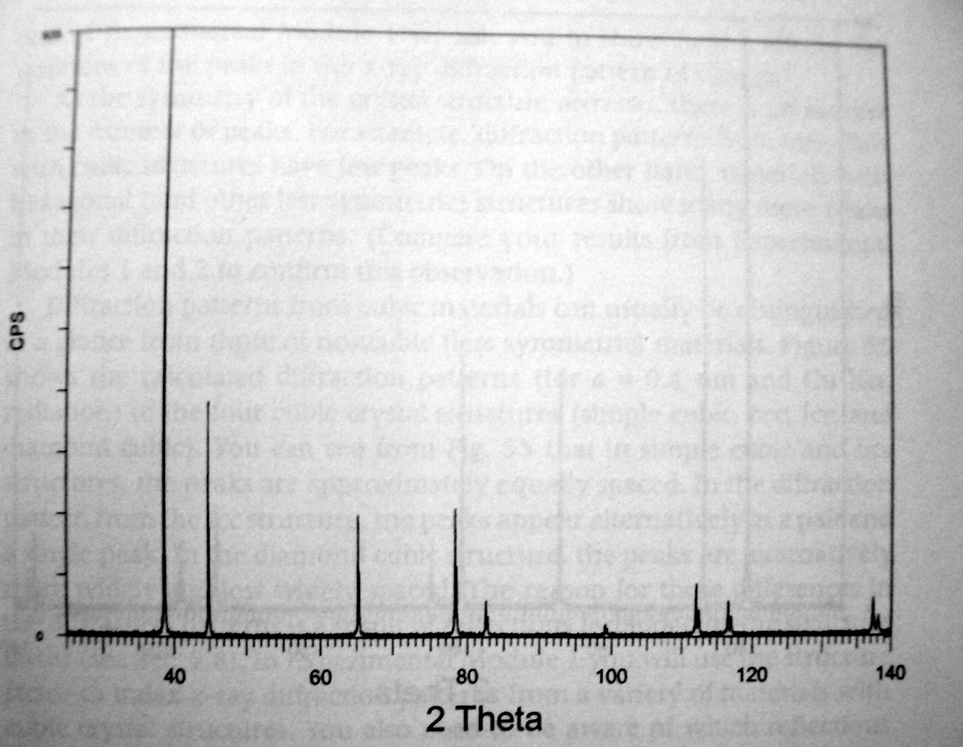
Powder diffraction pattern from Al
Radiation: Cu Kα, λ = 1.54056 Å
111
Note:
Peaks or not idealized δ peaks → broadened
Increasing splitting of peaks with ↑g θ
Peaks are all not of same intensity
220
311
200
420
331
422
222
400
α₁ & α₂ peaks resolved
X-Ray Diffraction: A Practical Approach, C. Suryanarayana & M. Grant Norton, Plenum Press, New York (1998)

